Slide 1
Цикл обработки событий
Лекция 8

Slide 2
Содержание
Многопоточность и её роль в цикле обработки событий
Событие
Треки и шаги
Запуски
Связь между отдельными классами действий в цикле обработки событий

Slide 3
G4RunManager
В зависимости от способа установки Geant4 может работать как в однопоточном, так и многопоточном режимах.
В этом случае способы обработки результатов моделирования существенно отличаются, к примеру в однопоточном режиме работы все объекты создаются в единственном экземпляре:
G4RunManager
Геометрия
G4VUserDetectorConstruction
Список доступных физических процессов
G4VUserPhysicalList
События G4UserEventAction
Треки G4UserTrackingAction
Шаги G4UserSteppingAction

Slide 4
G4MTRunManager
В многопоточном режиме существует две группы объектов:
Геометрия, описание физических процессов и свойства частиц существуют в единственном экземпляре
Объекты генерации первичного излучения, классы событий, шагов и треков существуют в количестве равном количеству используемых потоков.
Для того чтобы определить количество доступных потоков можно воспользоваться статическим методом:
А для того чтобы установить данное количество как используемое в проекте надо:

Slide 5
G4MTRunManager
Главный поток (Master)
G4MTRunManager
Геометрия
G4VUserDetectorConstruction
Список доступных физических процессов
G4VUserPhysicalList
Дочерний поток №1 (Worker)
Дочерний поток №2 (Worker)
Дочерний поток №3 (Worker)
Запуски G4UserRunAction
Запуски G4UserRunAction
Запуски G4UserRunAction
События G4UserEventAction
События G4UserEventAction
События G4UserEventAction
Треки G4UserTrackingAction
Треки G4UserTrackingAction
Треки G4UserTrackingAction
Шаги G4UserSteppingAction
Шаги G4UserSteppingAction
Шаги G4UserSteppingAction

Slide 6
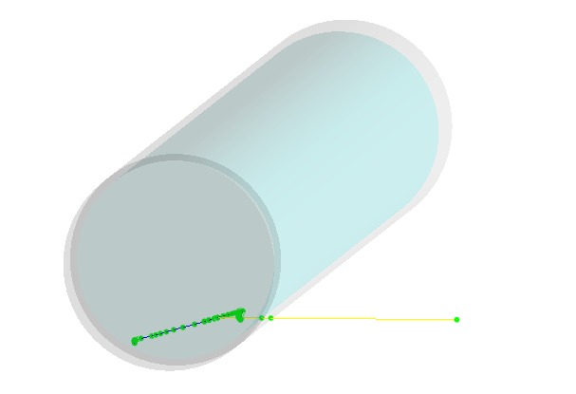
Событие
Событие – представляет собой единичный цикл от зарождения первичной частицы, до окончания отслеживания последней вторичной частицы.
Событие
Примечание: на данном рисунке представлен нейтрон взаимодействующий с пропорциональным счетчиков нейтронов с радиатором изотопа гелий 3 для радиационного контроля. В «событие» входят: весь трек нейтрона, треки протона и трития, а так же треки всех образованных ими вторичных частиц
Первичная вершина

Slide 7
Обработка событий
В Geant4 все события рассматриваются атомарно, т.е. независимо от остальных событий.
В случае однопоточного режима работы все события моделируются усилиями одного главного потока (мастера).
В многопоточном режиме потоки, по мере завершения моделирования очередного события берут из общего пула событий следующее, до тех пор пока в пуле событий не останется. Таким образом при запуске 10000 событий и наличии двух потоков мы получим не по 5000 событий на каждом потоке, а , к примеру, по 5236 и 4764 обработанных события для каждого потока.

Slide 8
Связь между событиями, треками и шагами
События
События состоят из треков
Треки состоят из шагов
Примечание: Для предоставления доступа из шага или из трека к событию, в конструкторах классов действий G4UserTrackingAction, а так же G4UserSteppingAction желательно передать указатель на G4UserEventAction за счет чего устанавливается обратная связь.
Шаги
Треки

Slide 9
G4UserEventAction
Является опциональным базовым классом, для класса пользовательских «действий» на каждом событии.
Данный класс не осуществляет моделирование событий (его осуществляет экземпляр класса G4Event), а лишь позволяет менять параметры событий, или сохранять информацию о моделировании во время событий.
Содержит два виртуальных метода:
Вызывающихся в начале и конце каждого события (что можно использовать для сохранения данных)
Примечание: G4UserEventAction::BeginOfEventAction() вызывается уже после того как была создана первичная вершина.

Slide 10
G4UserTrackingAction
Является опциональным базовым классом для пользовательских «действий» на каждом треке.
Содержит два виртуальных метода:
вызываемых вначале и в конце обработки каждого трека.
Примечание: Метод G4UserTrackingAction::PreUserTrackingAction() вызывается после метода G4UserEventAction::BeginOfEventAction() даже для первичной частицы.

Slide 11
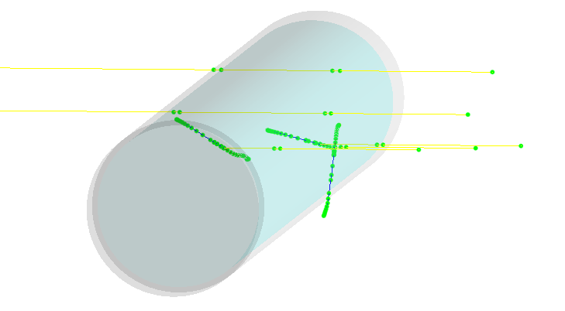
Запуск
Запуск – это группа событий.
Примечание: на данном рисунке представлены 5 событий запусков нейтрон взаимодействующий с пропорциональным счетчиком. Запуск осуществляется командной /run/beamOn n, где n – количество запускаемых частиц

Slide 12

G4UserRunAction
Является опциональным пользовательским классом «действий» связанным с запусками.
Содержит два виртуальных метода:
Вызываемых вначале и конце каждого запуска.
Кроме того содержит метод, позволяющий генерировать за место стандартного экземпляра класса G4Run, отвечающего за запуски событий, свой экземпляр класса потомка G4Run, который позволит, к примеру, сохранять информацию из моделируемых событий

Slide 13
Обратная связь между потомком G4Run и классами действий
Получать информацию из своего экземпляра потомка G4Run в G4UserRunAction::EndOfRunAction() можно осуществив простейшее преобразование типов:
Примечание: стоит отметить что для экземпляров класса запуска в G4RunManager представлено два вида методов: возвращающие указатель на не изменяемый (для получения данных) и изменяемый объект, к примеру в G4UserEventAction::EndOfEventAction() для записи набранной во время события информации можно получить доступ к текущему запуску следующим образом:

